Slide 1

μTag – a microtagger

Slide 2
Inhalt
Einleitung
Frameworks: Laravel + Angular
Model: Migrations & Seeding
Design: Pure CSS
Produkt-Demo

Slide 3
Einleitung
Was ist das Produkt?
Ziele des Produkts
Ziele der Entwicklung

Slide 4


Frameworks
Backend: Laravel – PHP Framework
Frontend: Angular – Javascript SPA-Framework
Development-Support: NPM / Bower / Gulp

Slide 5
Model
Problem: Änderung der DB
Solution: Database Migrations
php artisan migrate:refresh
Problem: Keine Test-Daten
Solution: Database Seeding
php artisan db:seed
vagrant@homestead:~/uTag$ php artisan db:seed
Seeded: UsersTableSeeder
Seeded: OAuth2ClientTableSeeder
TagsTableSeeder:
seeding: utag with 25 tags
seeding: Walter.Alvera with 22 tags

Slide 6
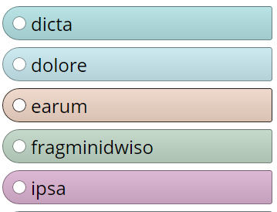
Design
Pure CSS
Design-Evolution
Design-Details: Farbige Tags für Wiedererkennung -> colorHash

Slide 7
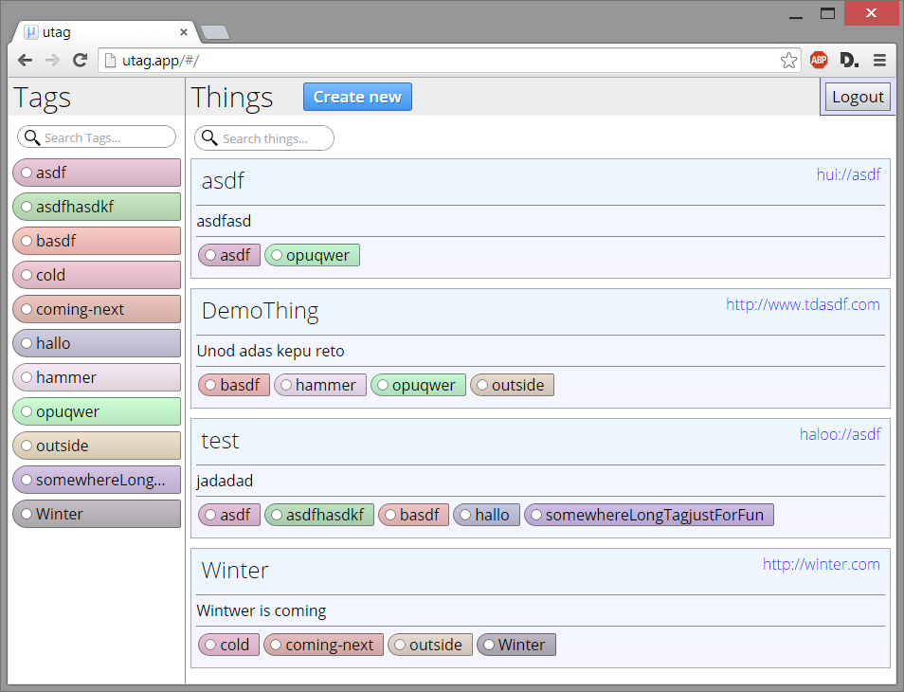
Demo

